Slide 2
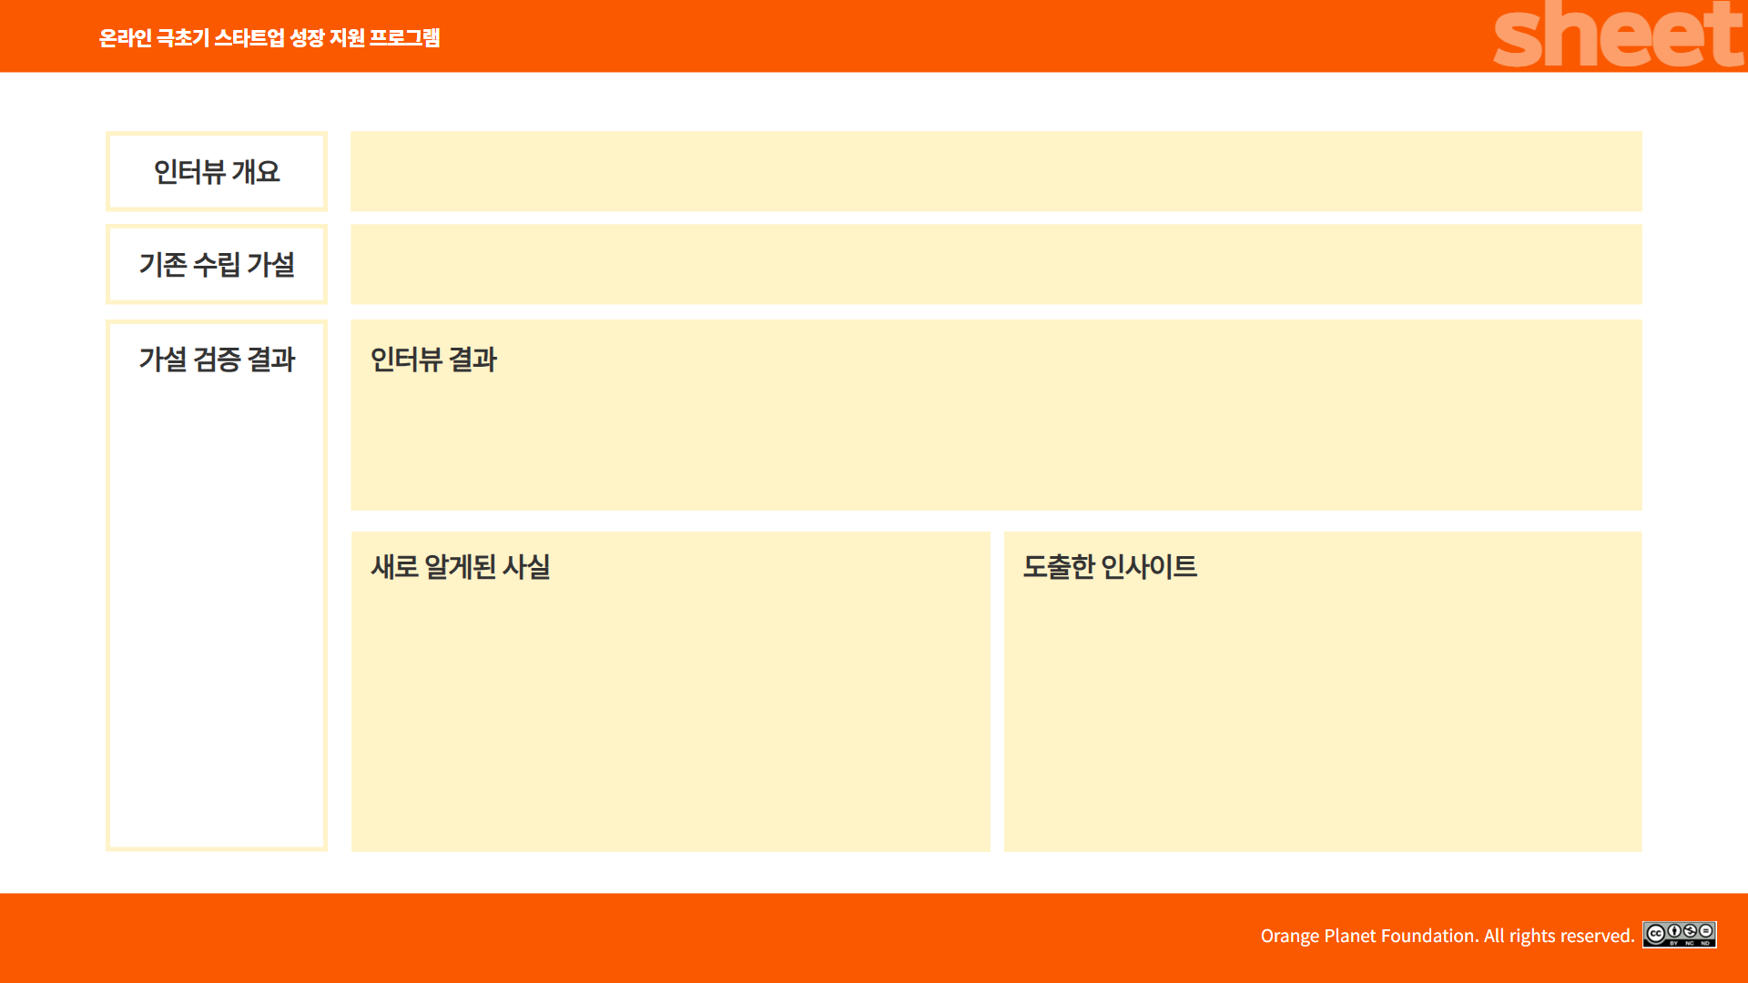
‘25.05.03 17:23 ~ 18:02 / 1명 / 전화 인터뷰
미국의 Optical Lab 을 이용하는 안경점은 렌즈구매 및 가공비가 40% 저렴하고 제작속도가 기존의 14일에서 5일로 개선된다면 한국에서 주문한다고 해도 서비스를 이용할 것이다
가격과 속도, 품질이 미국 대비 한국이 더 우위에 있다는 점을 새롭게 인지함
그러나 우위에도 불구하고 기존 거래처와의 관계, 변화의 불편함, 익숙하지 않음, 해외 배송에 대한 막연한 불안을 해소해야만 거래가 가능할 것
가격, 속도, 품질 우위가 확실하게 있음
고객의 구매로 이어지기 위해 해당 우위에 추가적인 요소가 필요
가격, 속도, 품질 우위 인식방법
해외거래에 대한 신뢰, 기존 거래처를 이용하면서도 당사를 함께 이용할 만한 서비스나 카테고리 강조

